Slide 1
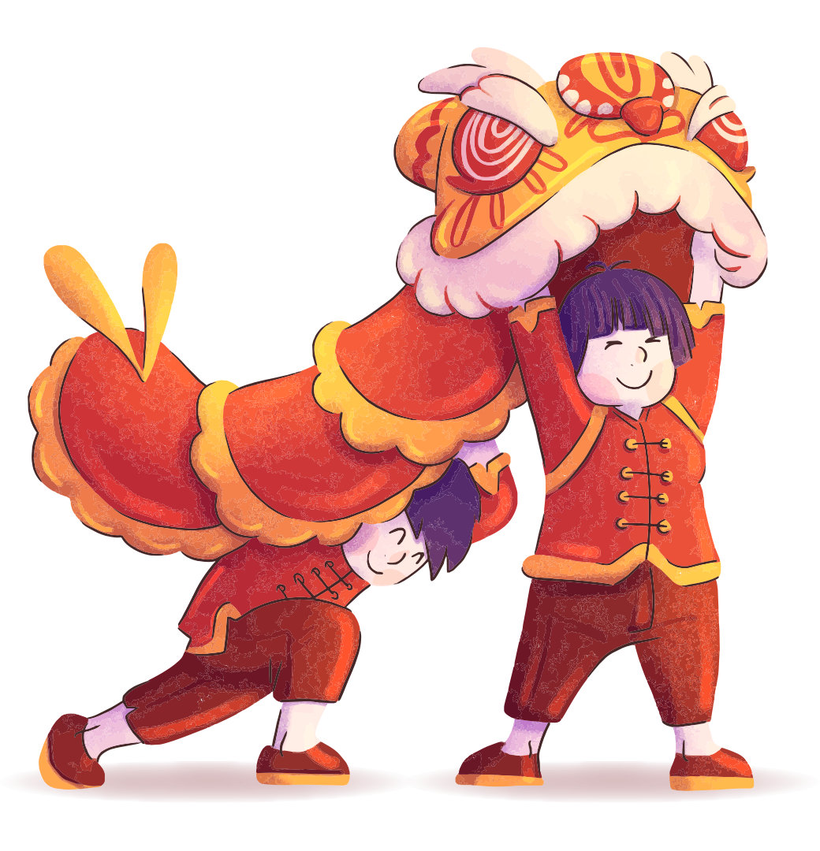
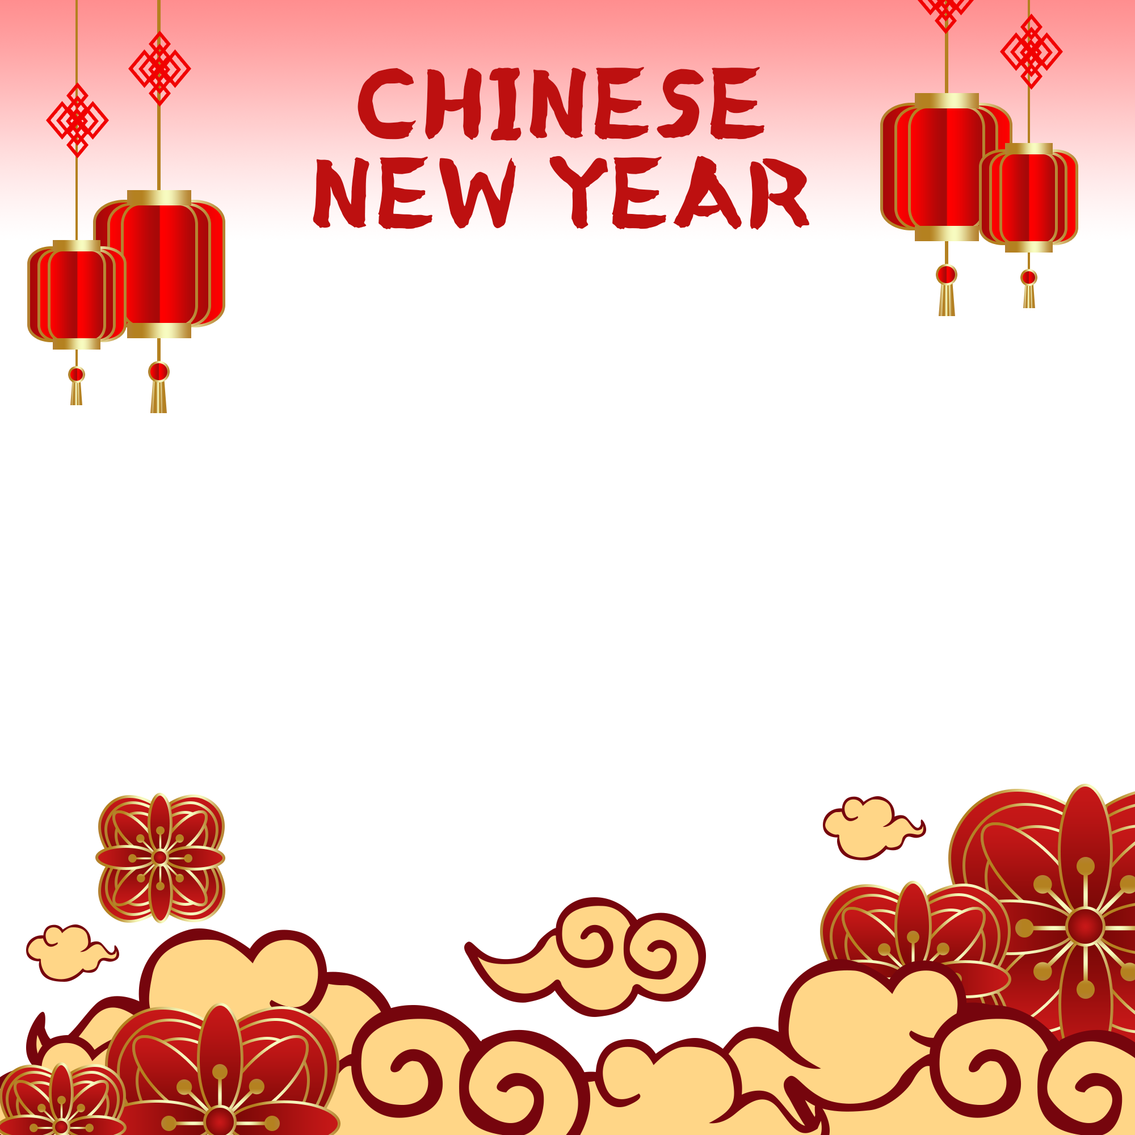
Thứ ba ngày 21 tháng 3 năm 2023
Luyện từ và câu
GV: Đỗ Thị Thu Huyền

Slide 2
Đố bạn?
Thứ ba ngày 21 tháng 3 năm 2023
Để liên kết một câu với câu đứng trước nó ta có thể làm như thế nào?

Slide 3
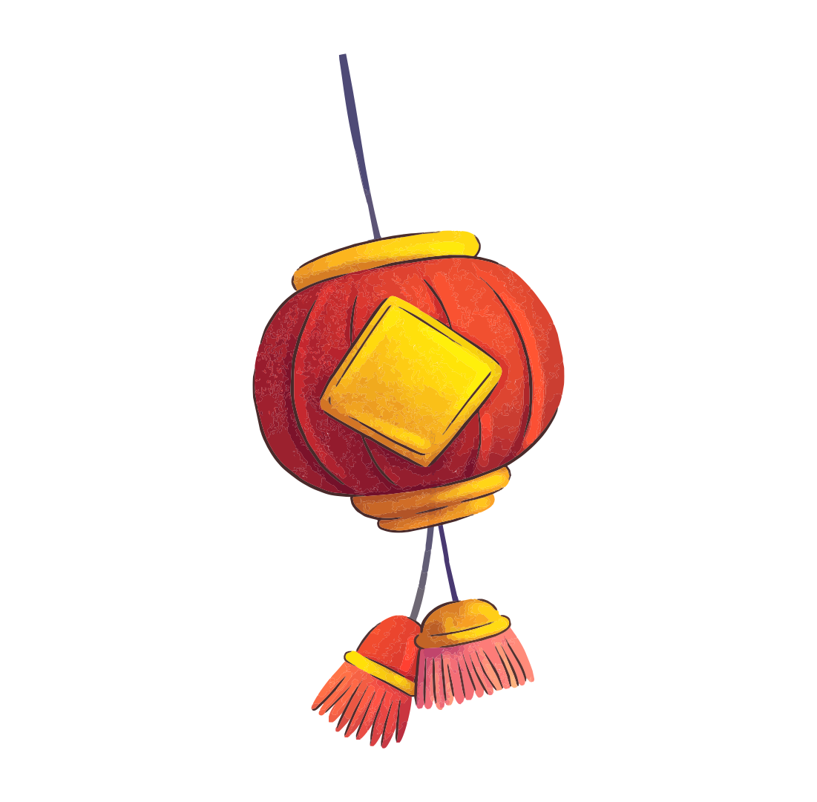
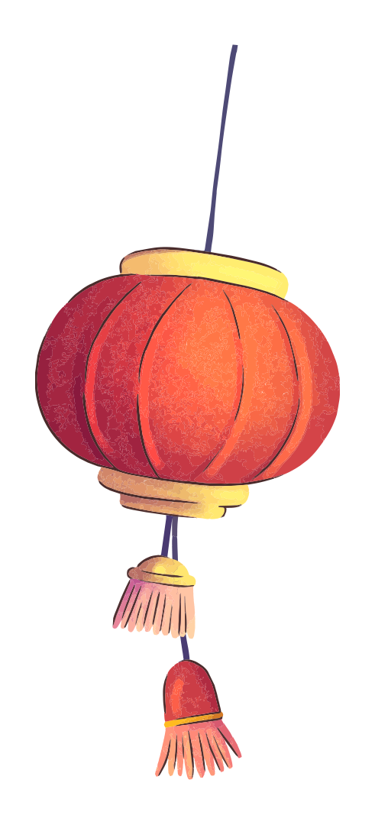
01
KHỞI ĐỘNG
KHỞI ĐỘNG

Slide 4

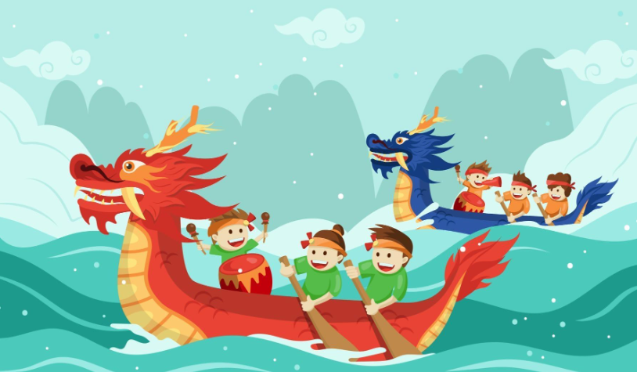
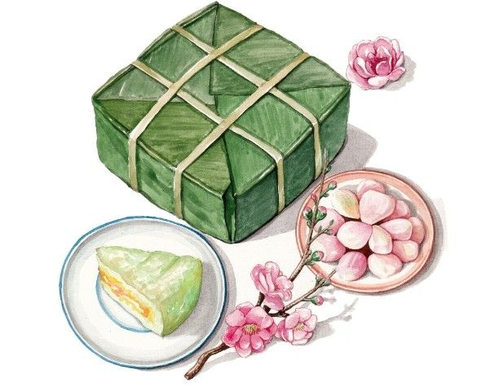
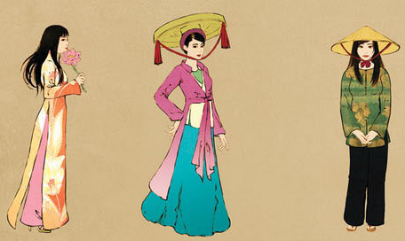

Slide 5
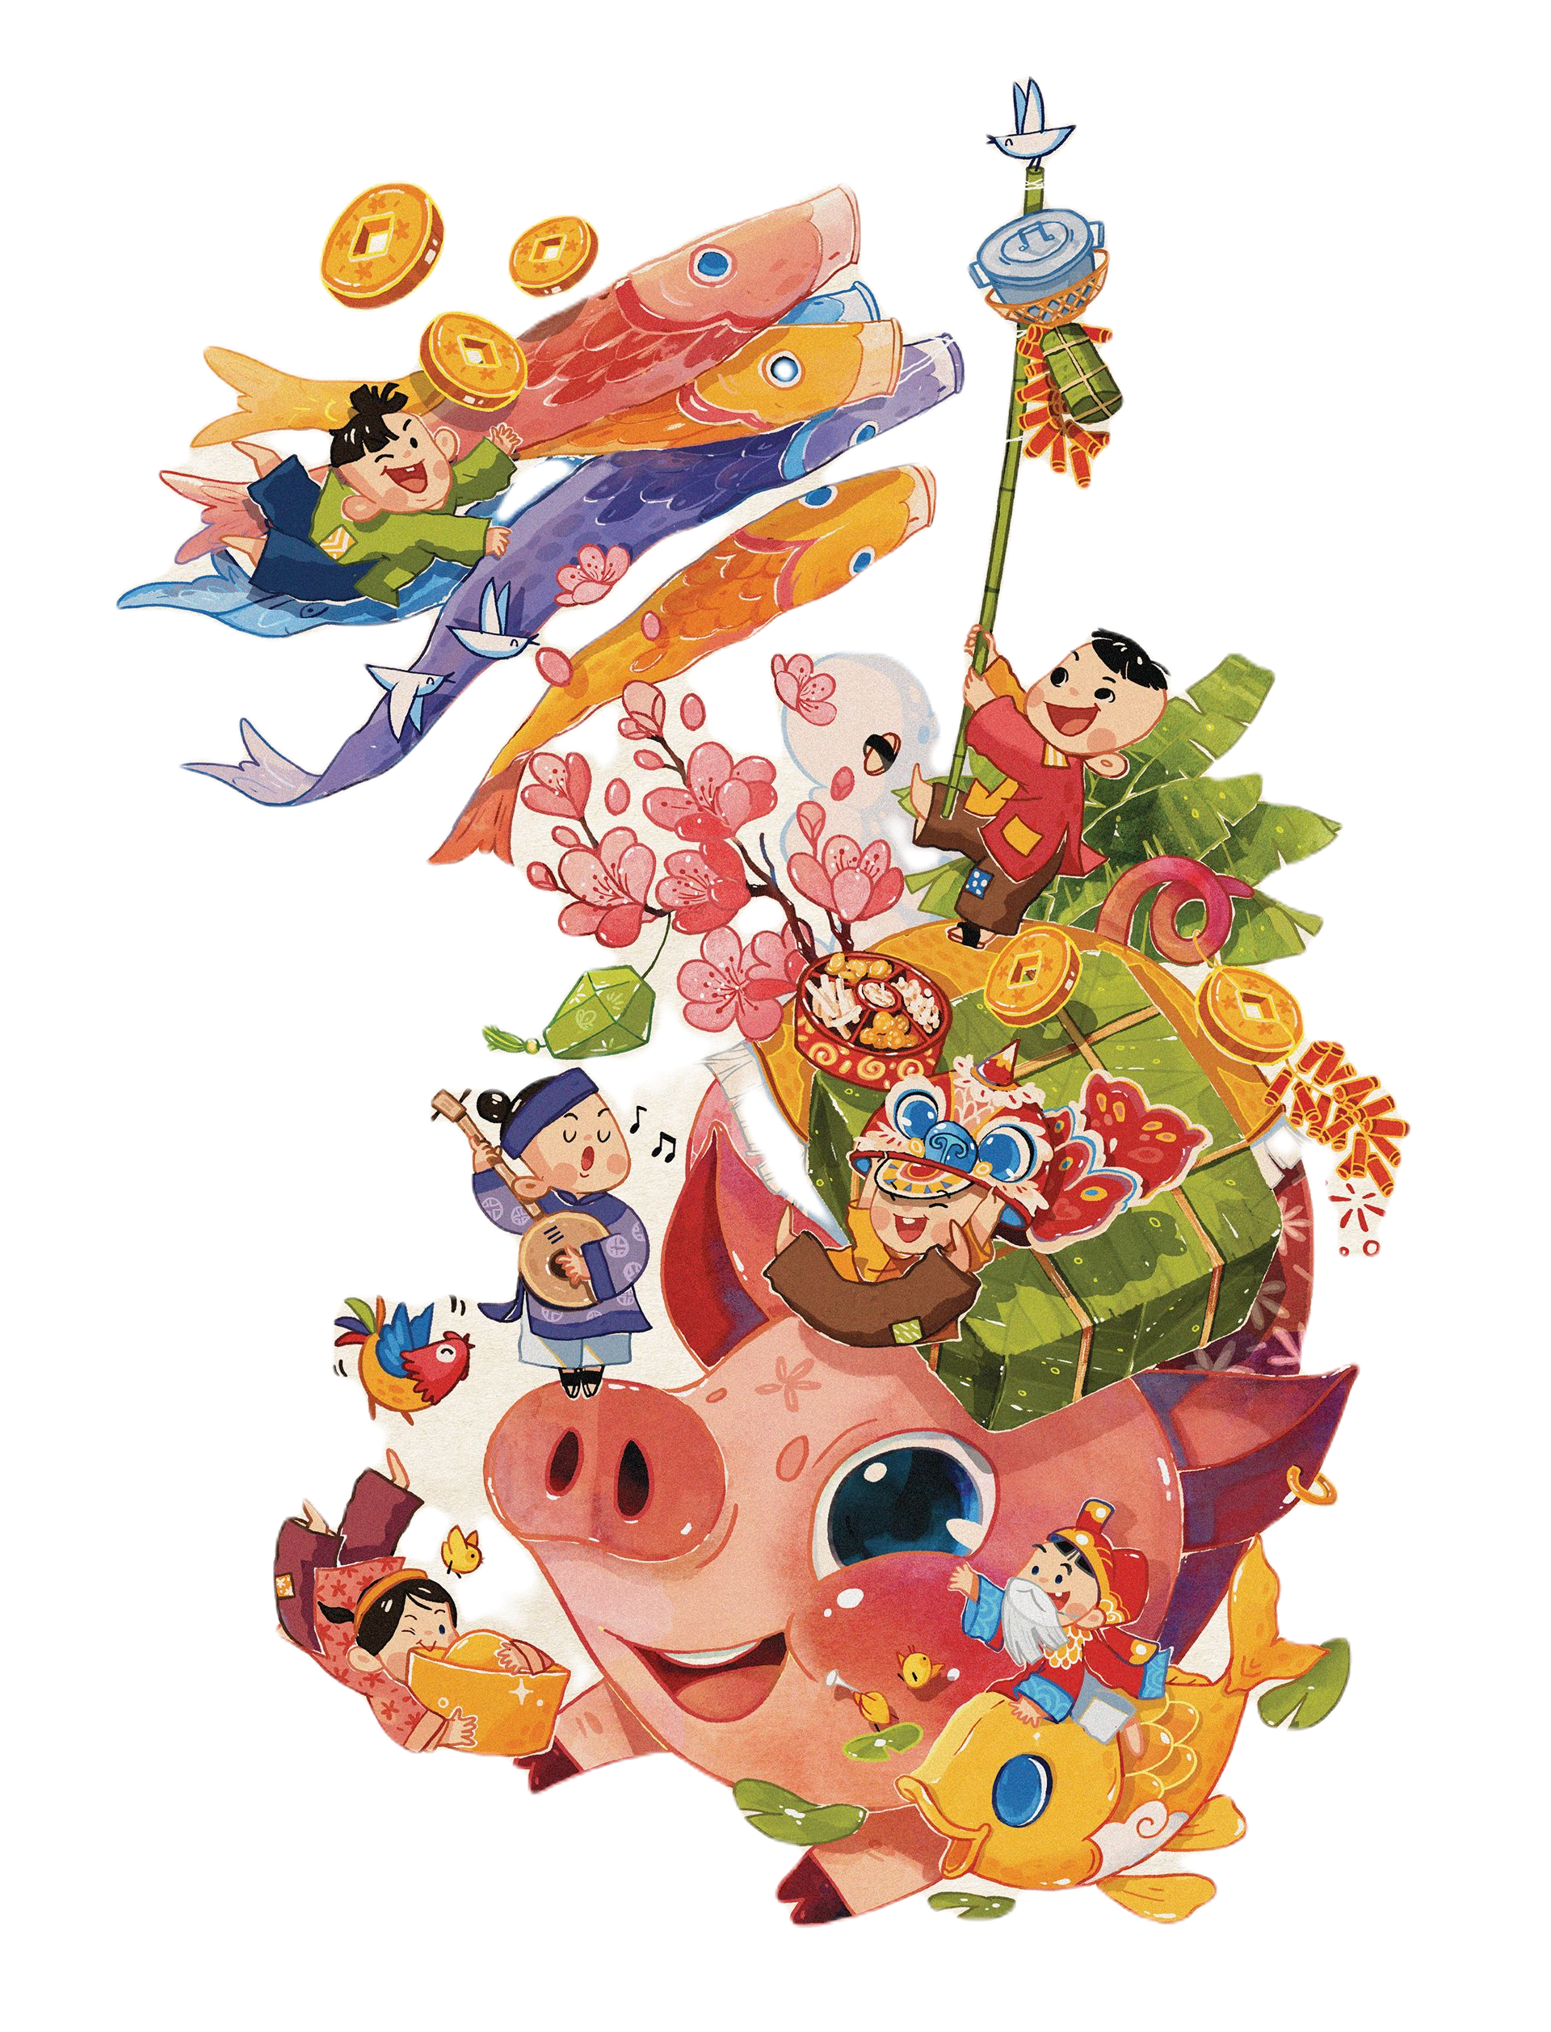
Thứ ba ngày 21 tháng 3 năm 2023
Mở rộng vốn từ
TRUYỀN THỐNG

Slide 6

02
KHÁM PHÁ
KHÁM PHÁ

Slide 7
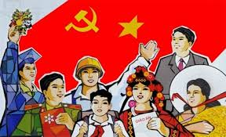
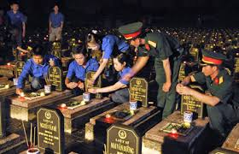
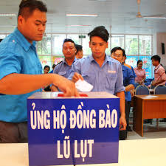
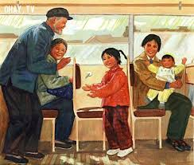
YÊU NƯỚC
UỐNG NƯỚC NHỚ NGUỒN
TƯƠNG THÂN TƯƠNG ÁI
KÍNH TRÊN NHƯỜNG DƯỚI

Slide 8
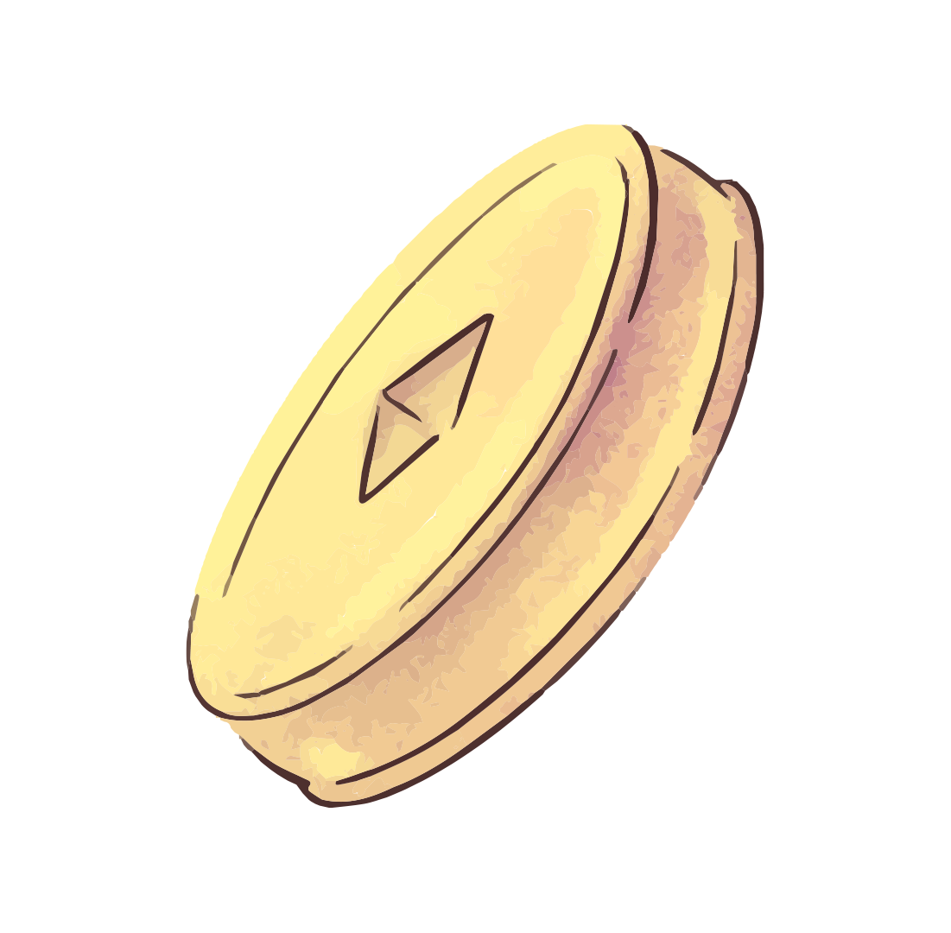

Thứ ba ngày 21 tháng 3 năm 2023
Luyện từ và câu:
Mở rộng vốn từ : Truyền thống

Slide 9
Dựa theo nghĩa của tiếng truyền, em hãy xếp các từ ngữ (truyền thống, truyền bá, truyền nghề, truyền tin,
truyền máu, truyền hình, truyền nhiễm, truyền ngôi,
truyền tụng) cho trong ngoặc đơn vào ba nhóm:
2
HOẠT ĐỘNG NHÓM
HOẠT ĐỘNG NHÓM

Slide 10
Dựa theo nghĩa của tiếng truyền, em hãy xếp các từ ngữ (truyền thống, truyền bá, truyền nghề, truyền tin,
truyền máu, truyền hình, truyền nhiễm, truyền ngôi,
truyền tụng) cho trong ngoặc đơn vào ba nhóm:
2
Truyền có nghĩa là lan rộng hoặc làm lan rộng ra cho nhiều người biết
b
a
Truyền có nghĩa là trao lại cho người khác (thường thuộc thế hệ sau)
c
Truyền có nghĩa là nhập vào hoặc đưa vào cơ thể người

Slide 11

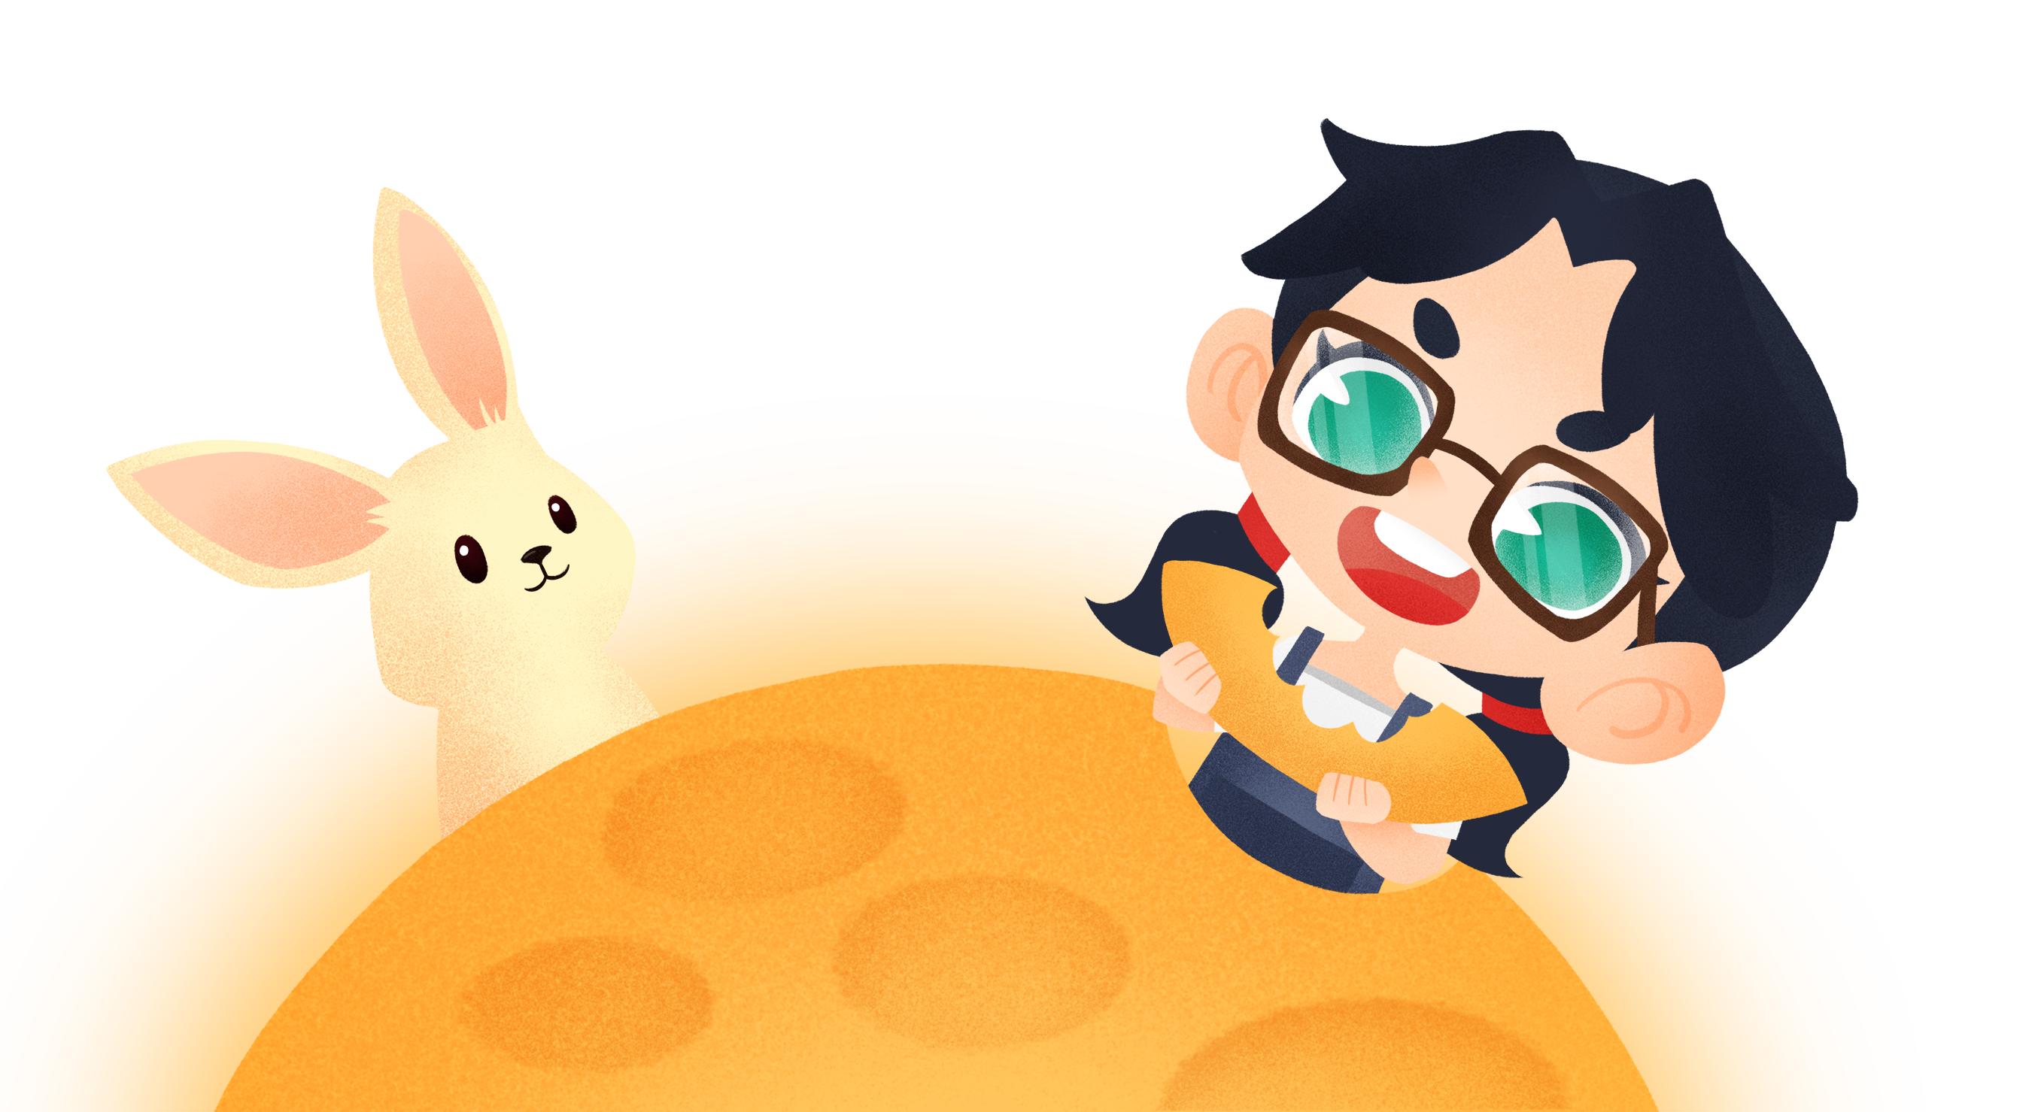
Thứ ba ngày 21 tháng 3 năm 2023
Luyện từ và câu:
Mở rộng vốn từ : Truyền thống
Cùng giải nghĩa từ nhé!

Slide 12
1
truyền thống
Thói quen được hình thành lâu đời, trong lối sống và nếp nghĩ được truyền từ đời này sang đời khác
2
truyền bá
được phổ biến rộng rãi cho nhiều người, nhiều nơi
3
truyền nghề
Nghề nghiệp được truyền từ đời này sang đời khác, thế hệ này sang thế hệ khác.
4
truyền tin
Thông tin được truyền đi cho nhiều người biết tới

Slide 13
5
truyền máu
Máu được truyền từ cơ thể này sang cơ thể khác
6
truyền hình
Truyền hình ảnh, thường đồng thời có cả âm thanh bằng phương tiện thu bắt tín hiệu.
7
truyền nhiễm
lây nhiễm, lây truyền.
8
truyền ngôi
Ngai vàng, ngôi vua được truyền từ đời này sang đời khác.
9
truyền tụng
Truyền miệng cho nhau rộng rãi.

Slide 14
2
Dựa theo nghĩa của tiếng truyền, em hãy xếp các từ ngữ (truyền thống, truyền bá, truyền nghề, truyền tin, truyền máu, truyền hình, truyền nhiễm, truyền ngôi, truyền tụng) cho trong ngoặc đơn vào ba nhóm:
Truyền có nghĩa là trao lại cho người khác (thường thuộc thế hệ sau)
Truyền có nghĩa là lan rộng hoặc làm lan rộng ra cho nhiều người biết
b
a
truyền thống
truyền hình
truyền nghề
truyền tin
c
truyền tụng
truyền ngôi
truyền bá
Truyền có nghĩa là nhập vào hoặc đưa vào cơ thể người
truyền máu
truyền nhiễm

Slide 15
3
Tìm trong đoạn văn sau những từ ngữ chỉ người và sự vật gợi nhớ lịch sử và truyền thống dân tộc:
Tôi đã có dịp đi nhiều miền đất nước, nhìn thấy tận mắt bao nhiêu dấu tích của tổ tiên để lại, từ nắm tro bếp của thuở các vua Hùng dựng nước, mũi tên đồng Cổ Loa, con dao cắt rốn bằng đá của cậu bé làng Gióng nơi vườn cà bên sông Hồng, đến thanh gươm giữ thành Hà Nội của Hoàng Diệu, cả đến chiếc hốt đại thần của Phan Thanh Giản... Ý thức cội nguồn, chân lí lịch sử và lòng biết ơn tổ tiên truyền đạt qua những di tích, di vật nhìn thấy được là một niềm hạnh phúc vô hạn nuôi dưỡng những phẩm chất cao quý nơi mỗi con người. Tất cả những di tích này của truyền thống đều xuất phát từ những sự kiện có ý nghĩa diễn ra trong quá khứ, vẫn tiếp tục nuôi dưỡng đạo sống của những thế hệ mai sau.
Theo HOÀNG PHỦ NGỌC TƯỜNG

Slide 16
Thứ ba ngày 21 tháng 3 năm 2023
Luyện từ và câu:
Mở rộng vốn từ : Truyền thống
3
Tìm trong đoạn văn sau những từ ngữ chỉ người và sự vật gợi nhớ lịch sử và truyền thống dân tộc:
Những từ ngữ chỉ người, gợi nhớ lịch sử và truyền thống dân tộc:
Các vua Hùng, cậu bé làng Gióng, Hoàng Diệu, Phan Thanh Giản.

Slide 17
3
Tìm trong đoạn văn sau những từ ngữ chỉ người và sự vật gợi nhớ lịch sử và truyền thống dân tộc:
Tôi đã có dịp đi nhiều miền đất nước, nhìn thấy tận mắt bao nhiêu dấu tích của tổ tiên để lại, từ nắm tro bếp của thuở các vua Hùng dựng nước, mũi tên đồng Cổ Loa, con dao cắt rốn bằng đá của cậu bé làng Gióng nơi vườn cà bên sông Hồng, đến thanh gươm giữ thành Hà Nội của Hoàng Diệu, cả đến chiếc hốt đại thần của Phan Thanh Giản... Ý thức cội nguồn, chân lí lịch sử và lòng biết ơn tố tiên truyền đạt qua những di tích, di vật nhìn thấy được là một niềm hạnh phúc vô hạn nuôi dưỡng những phẩm chất cao quý nơi mỗi con người. Tất cả những di tích này của truyền thống đều xuất phát từ những sự kiện có ý nghĩa diễn ra trong quá khứ, vẫn tiếp tục nuôi dưỡng đạo sống của những thế hệ mai sau.
Theo HOÀNG PHỦ NGỌC TƯỜNG

Slide 18
Thứ ba ngày 21 tháng 3 năm 2023
Luyện từ và câu:
Mở rộng vốn từ : Truyền thống
3
Tìm trong đoạn văn sau những từ ngữ chỉ người và sự vật gợi nhớ lịch sử và truyền thống dân tộc:
Những từ ngữ chỉ sự vật, gợi nhớ lịch sử và truyền thống dân tộc:
Nắm tro bếp thuở các Vua Hùng dựng nước, mũi tên đồng cổ Loa, con dao cắt rốn của cậu bé làng Gióng, vườn cà bên sông Hồng, thanh gươm giữ thành Hà Nội, chiếc hốt đại thần của Phan Thanh Giản.

Slide 19
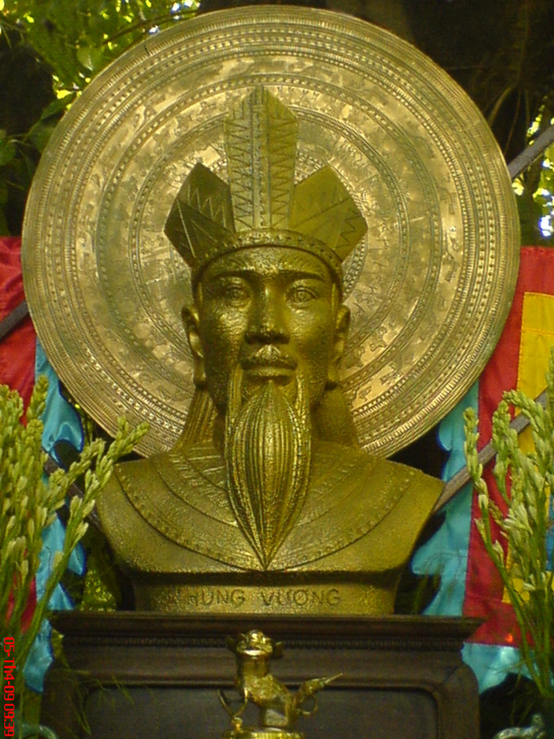
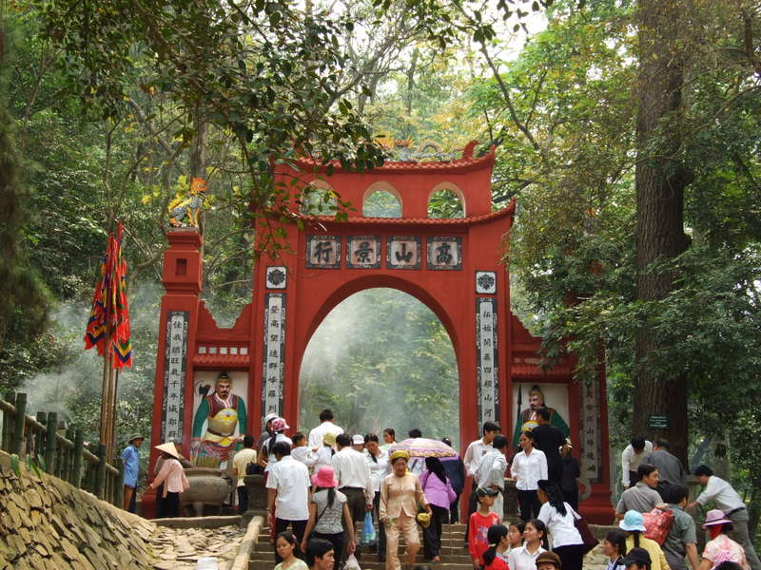
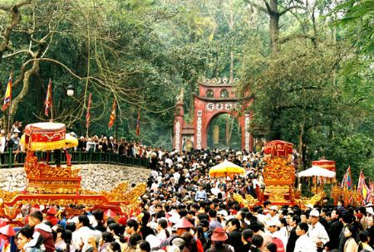
TƯỢNG ĐÀI VUA HÙNG
LỄ HỘI ĐỀN HÙNG

Slide 20
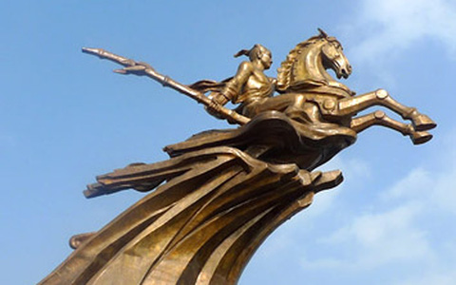
TƯỢNG ĐÀI THÁNH GIÓNG

Slide 21
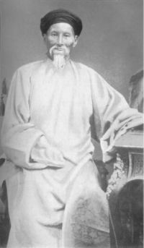
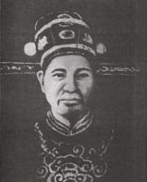
PHAN THANH GIAÛN (1796 – 1867)
HOAØNG DIEÄU (1829 – 1882)

Slide 22

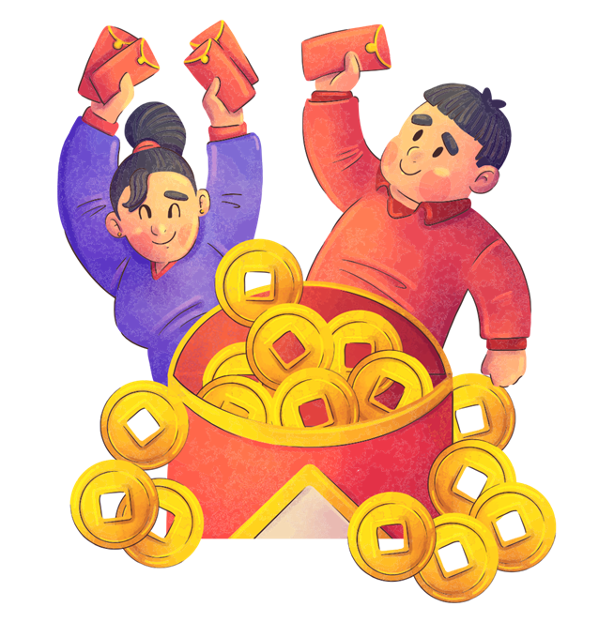
Trò chơi
Thu thập xu vàng

Slide 23

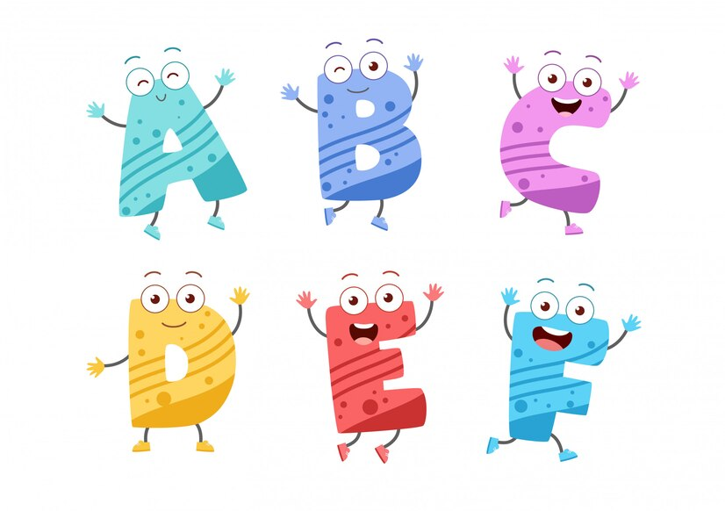

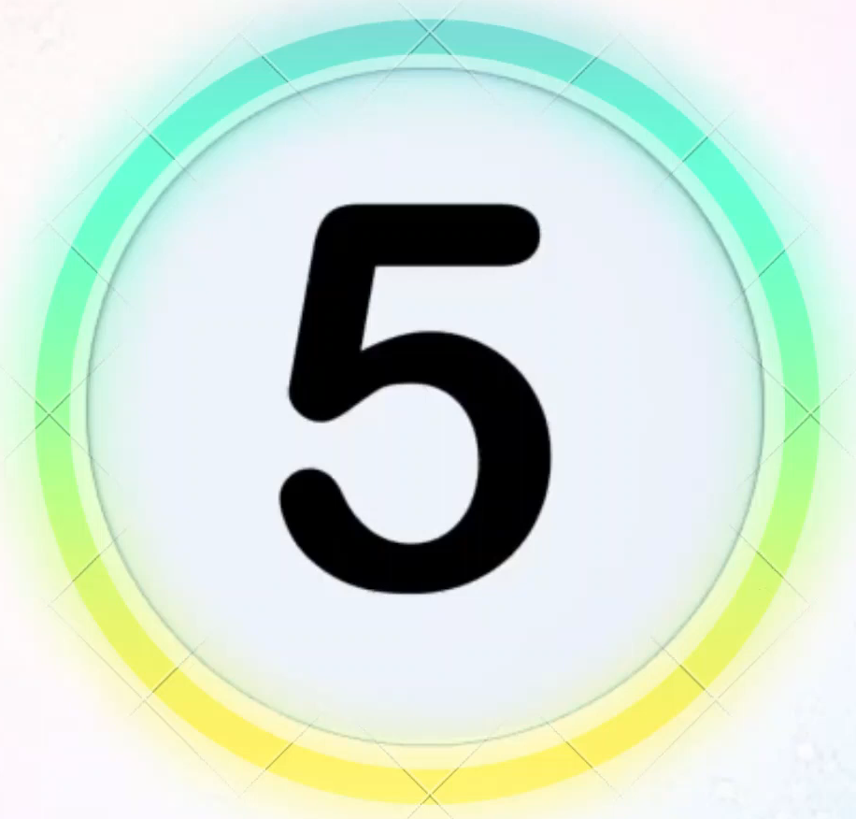
1
Chọn từ có tiếng "truyền" thích hợp để điền vào chỗ trống sau: “Cô giáo em kể chuyện bằng một giọng kể ...... khiến lớp em ai nghe xong cũng xúc động"
Truyền cảm
Truyền tụng
Truyền hình
Truyền nghề

Slide 24
2
Chọn từ có tiếng "truyền" thích hợp để điền vào chỗ trống sau:
"Tết âm lịch còn được gọi là tết ......... của dân tộc"
Truyền ngôi
Truyền tụng
Truyền đạt
Cổ truyền

Slide 25
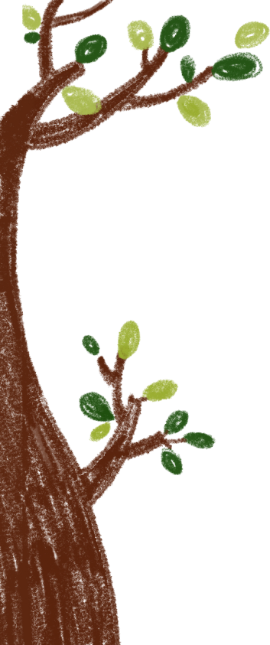

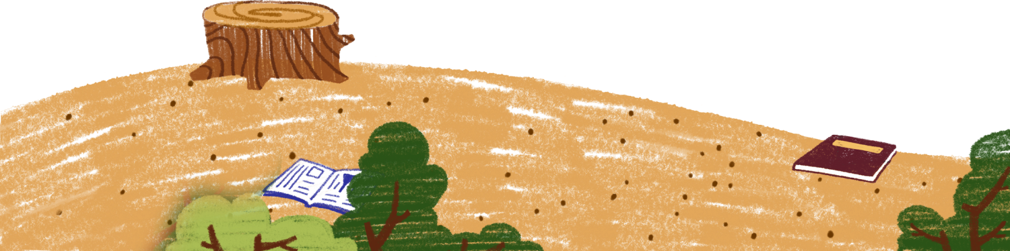
Cảm ơn các em đã học tập tích cực !
https://www.freeppt7.com

